Slide 1
МУНИЦИПАЛЬНОЕ БЮДЖЕТНОЕ ОБЩЕОБРАЗОВАТЕЛЬНОЕ УЧРЕЖДЕНИЕ «СРЕДНЯЯ ОБЩЕОБРАЗОВАТЕЛЬНАЯ ШКОЛА № 25
БЛАГОТВОРИТЕЛЬНЫЙ ПРОЕКТ
«Дети»

Slide 2
Актуальность проекта:
В настоящее время во мно­гих дет­ских ле­чеб­ных учре­жде­ниях не хватает средств на современное оборудование, которое необходимо для по­вы­ше­ния ка­че­ства ока­зы­ва­е­мой ме­ди­цин­ской по­мо­щи.
Де­ти дли­тель­ное вре­мя на­хо­дя­тся в боль­ни­цах на ле­че­нии. Они на­дол­го «вы­па­да­ют» из нор­маль­ной жиз­ни: рез­ко со­кра­ща­ет­ся круг их об­ще­ния, они ли­ша­ют­ся воз­мож­но­сти ин­те­рес­но про­во­дить вре­мя и пол­но­цен­но от­ды­хать, они ока­зы­ва­ют­ся ис­клю­чен­ны­ми из школь­но­го учеб­но­го про­цес­са, ухуд­ша­ет­ся их эмо­ци­о­наль­ное со­сто­я­ние. Как след­ствие, все это пре­пят­ству­ет не толь­ко их нор­маль­но­му раз­ви­тию, но и ско­рей­ше­му вы­здо­ров­ле­нию. Тре­бу­ет­ся со­зда­ние всех усло­вий для ско­рей­ше­го вы­здо­ров­ле­ния ре­бен­ка.

Slide 3
Цель проекта:
Про­ект на­прав­лен на ока­за­ние ма­те­ри­аль­ной по­мо­щи дет­ским ле­чеб­ным учре­жде­ни­ям или иным учре­жде­ни­ям, в ко­то­рых на­хо­дят­ся де­ти с огра­ни­чен­ны­ми воз­мож­но­стя­ми здо­ро­вья, а также проект направлен на ор­га­ни­за­ци­ю ат­мо­сфе­ры, ко­то­рая поз­во­ля­ет ми­ни­ми­зи­ро­вать нега­тив­ные по­след­ствия дли­тель­но­го пре­бы­ва­нии де­тей в больницах, и спо­соб­ству­ет ско­рей­ше­му вы­здо­ров­ле­ния и воз­вра­ще­нию де­тей к нор­маль­ной жиз­ни.
Про­ект пред­по­ла­га­ет та­к­же ока­за­ние по­мо­щи учре­жде­ни­ям , в ко­то­рых на­хо­дят­ся де­ти-си­ро­ты (до­мам ре­бен­ка).

Slide 4
Задачи проекта: • Организация мероприятий, направленных на сбор материальных средств для детских больниц и учреждений, где проживают дети-сироты, дети-инвалиды, дети, которые остались без заботы родителей, дети, с особенностями в развитии, дети из малообеспеченных семей, дети групп риска; • содействие разработке и реализации мероприятий, направленных на помощь детям реализованных на базе медицинского учреждения (концерты, акции, конкурсы). • содействие деятельности в сфере профилактики и охраны здоровья детей, а также пропаганды здорового образа жизни, улучшения, морально психологического состояния детей;

Slide 5
Осуществление деятельности в таких основных формах: • одноразовая финансовая, материальная и другая помощь; • систематическая финансовая, материальная и другая помощь; • предоставление непосредственно помощи личным трудом, услугами или передача результатов личной творческой деятельности; • другие мероприятия, не запрещенные законом Российской Федерации.

Slide 6
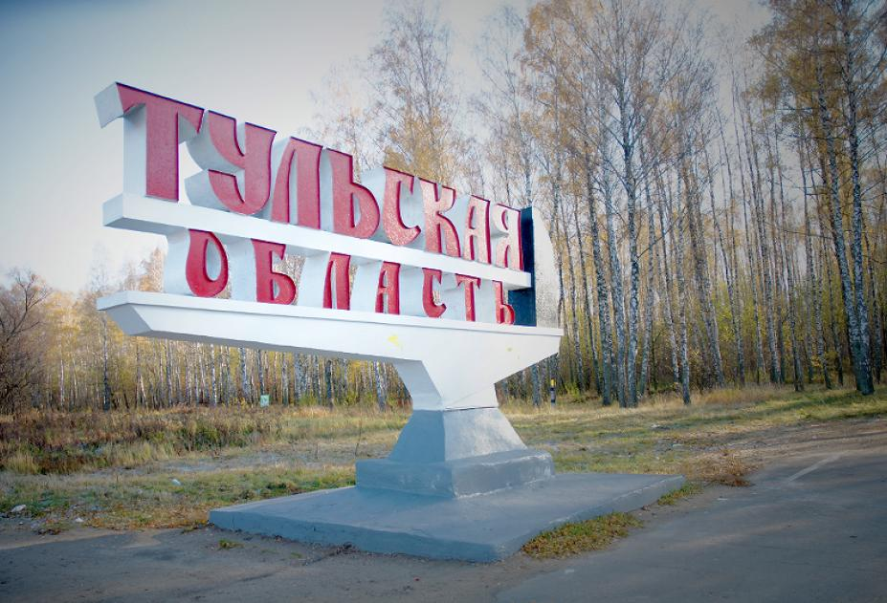
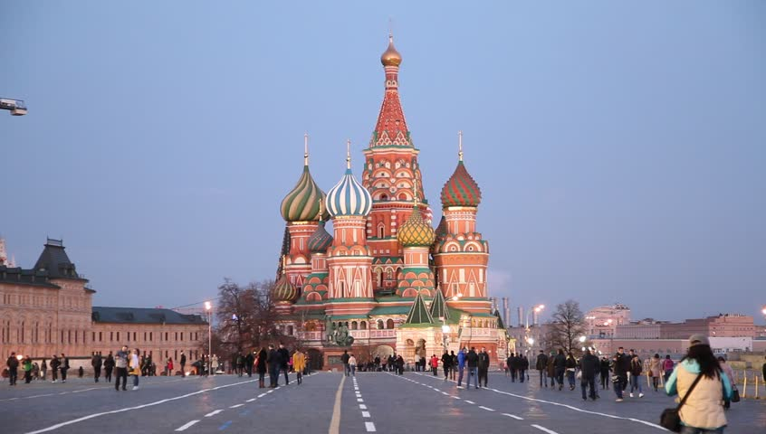
География проекта: Тульская область, Москва, Московская область

